Slide 1

Pôle 3D – Atelier VR
Clément Corvisy
ccorvisy@ankama.com

Slide 2

VR - Généralités
Réalité Virtuelle (Virtual Reality) : simulation physique d'un utilisateur dans un environnement virtuel (généré par une machine)
Réalité Virtuelle (physique → Virtuel) différent de Réalité Augmentée (Virtuel → Physique)
Dispositif VR = Casque VR (+ écouteurs) + Capteurs de position (tête, membres, corps, yeux...) + Contrôleurs
Nombreuses applications aujourd'hui : jeu vidéo, formation médicale et militaire, médecine (rééducation, chirurgie, psychothérapie), expériences scientifiques, architecture, art... nouveau : e-commerce

Slide 3
VR - Contraintes
La cinétose : appelé aussi « mal des transports », la cinétose survient quand il y a discordance entre la perception visuelle et l'équilibre géré par l'oreille interne. Cela provoque en outre des nausées qui serviraient d'appareil de défense contre l’empoisonnement
La latence : la fréquence d'affichage délivrée par la machine doit être suffisante pour éviter un décalage entre le mouvement de la tête et l'affichage, ce qui contribue à la cinétose. Certaines machines ne sont pas assez puissantes pour afficher des logiciels VR dans de bonnes conditions
L'affichage : le champ de l'écran d'un dispositif VR étant très large, grâce aux lentilles et pour donner un maximum une sensation de vue réelle, la qualité de l'affichage s'en fait ressentir et un effet de grille est visible
L'espace d'utilisation : plus la VR évolue, plus les machines proposées se dotent d'équipement pour accroître l'immersion. Beaucoup de ces équipements et les interactions proposées sont une contrainte d'espace pour le consommateur, surtout si on considère les dangers domestiques que cela apporte

Slide 4
V-Commerce
V-Commerce : e-commerce en réalité virtuelle. Il peut s'agir le plus souvent de dispositifs installés dans les lieux de vente ou bien des ventes réalisées exclusivement dans un logiciel VR
Quelques exemples : Ikea VR Experience, Lowe's Holoroom, Ebay, Buy+ d'Alibaba,...
Avantages :
  Forte Exposition
  Amener ce qui manque au e-commerce par rapport au commerce physique : l'expérience
  Utiliser l'aspect immersif de la VR pour créer des opérations marketing mémorables
Le V-Commerce est un marché naissant mais en croissance. Il risque d'être incontournable dans les années à venir...

Slide 5
Unity - Généralités
Né en 2005
Servait à la base pour prototyper / game maker
Explosion du marché "indé"
Principaux avantages :
  Facile à prendre en main
  Multi plateforme : windows, linux, macOs, consoles, ar/vr, mobiles...
  Destiné aux différents métiers du jeu vidéo
Inconvénients :
  Un peu buggé
  Pas mal de "magie noire"
  Évolue plus vite sur de nouveaux services que sur ses fondamentaux

Slide 6
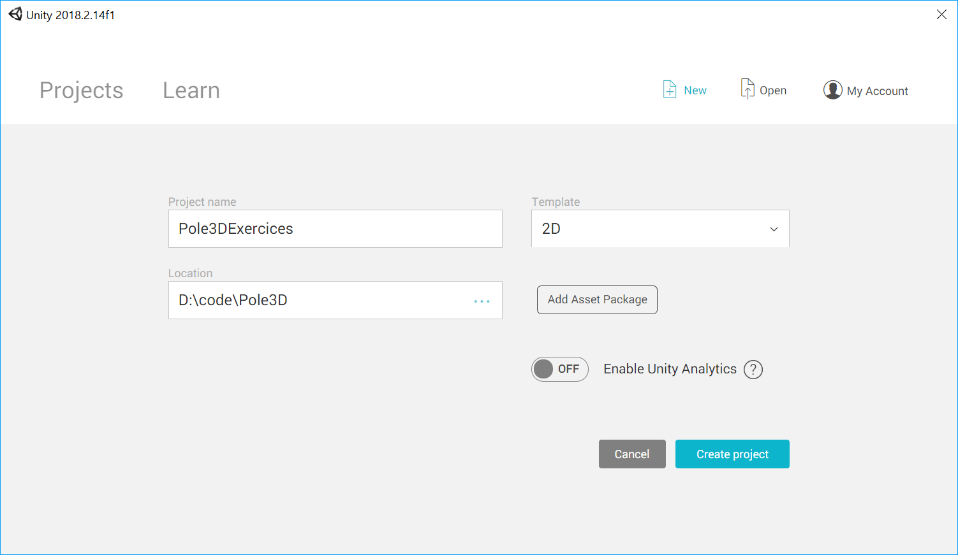
Mise en place
Nouveau projet

Slide 7
L'éditeur
Layout et fenêtres
Vue projet
Vue hiérarchie de scène
Vue scène
Vue inspecteur
Vue jeu
Vue console
Vue Asset Store (Window > General > Asset Store)

Slide 8
Les assets
Deux types : assets importés et assets unity
Exemple d'assets importés :
  Images : bmp, tig, tga, jpg, png, psd...
  Modèles 3D : .fbx, .max, .blend, ...
  Meshes et animations 3D
  Sons : mp3, ogg, wav,...
  Autres fichiers : Unity n'y touche pas
Assets Unity : primitives et placeholder : cube, sphere, capsule, ...
Asset packages et Custom packages : groupement de fichiers faisant partie d'un projet pouvant être exporté / importé

Slide 9
Première scène
Créez une nouvelle scène “Test” (File > New Scene, puis ctrl +s)
Observez les deux objets Camera et Directional Light
Dans la hiérarchie, créez un cube : clic droit, 3D Object, Cube
Positionnez le cube en x = 0, y = 0 et z = 0 en manipulant son inspector
Dupliquez le cube (ctrl + d), placez les deux cubes côte à côte
Rangez les cubes dans un objet parent “Cubes”

Slide 10
Manipulation des objets
Double clic sur l'objet pour centrer la caméra de la scène
Clic gauche / glisser un axe du Gizmo de l'objet pour le déplacer
Alt + clic gauche : glisser pour tourner autours du cube
Alt + clic droit / scroll molette : glisser pour zoomer
Clic droit : glisser pour tourner la vue de la camera
Shift + F : verrouille la caméra de la scène sur un objet
Ctrl + D : pour dupliquer un objet, ici le cube
Suppr : supprime l'objet sélectionné
Raccourcis classiques : ctrl + s pour sauvegarder sa scène, ctrl + z pour revenir en arrière, ctrl + y pour aller en avant

Slide 11
Les prefabs
Un prefab est un modèle d'objet
Principalement utilisé pour les objets qu'on souhaite instancier plusieurs fois
Pour créer un prefab, trois solutions :
  Assets > Create > Prefab puis glisser un objet sur le prefab
  Glisser un objet de la scène dans la vue Projet
Faites de votre cube un prefab
Modifier un prefab dans la vue Projet modifiera tous les prefabs présents dans les scènes
Modifier une instance de prefab dans la scène ne modifiera pas le prefab, sauf si on clic sur "Apply"

Slide 12
Ajouter un “joueur” VR
Ouvrez l'asset store, cherchez “Oculus Integration”
Importez le package dans le projet
Dans les assets, cherchez le prefab “OVRPlayerController”
Glissez le prefab dans la scène. On peut supprimer la camera de la scène car le player en possède déjà une
Dans l'inspector du prefab, sur le component « OVR Player Controller », décochez « Use Profile Data »
Centrez la camera de la scène sur l'objet et appuyez sur “Play”
Problème : le player tombe dans le vide
Créez un plane “3D Object > Plane” que vous placerez sous le Player afin de lui donner un socle
Testez à nouveau : le player est retenu par le plane grâce aux colliders
Testez de déplacer la camera avec les flèches du clavier

Slide 13
Ajouter de l'interactivité
Sur l'objet « OVRCameraRig », ajoutez le component « OVR Physics Raycaster »
Dans la hiérarchie, créez un « UI > Event System » puis désactivez son component « Standalone Input Module ». A la place, ajouter le component « OVR Input Module ».
Dans la scène, cherchez l'objet « CenterEyeAnchor » et glissez-le dans le champ « Ray Transform » du component OVR Input Module que l'on vient d'ajouter
Récupérez le package sur le réseau « Atelier_vr_interaction » et importez-le
Glissez le prefab « GazePointer » dans la scène puis spécifiez au component « OVR Gaze Pointer » le champ « Ray Transform » de la même manière qu'à l'étape précédente, sur son enfant « GazeIcon », glissez « CenterEyeAnchor » dans le champ « Render Camera » du component « Canvas »
Sur le component d'EventSystem, « OVR Input Module », glissez l'objet « GazePointer » instancié ci-dessus dans le champ « Cursor »
Glissez le script sur le réseau « HighlightObject.cs » sur un objet que vous voulez tester, le cube par exemple, et lancez l'application. Vous devriez voir un pointeur en forme d'oeil et l'objet se teindre en rouge quand vous le regardez

Slide 14
Materials, Shader et Texture
Material : un material est un élément qui permet de décrire la façon dont la surface d'un objet 3D ou 2D est rendu dans Unity. Le material détermine notamment quelle texture utiliser, quelle teinte, la façon dont la lumière est réfléchie etc... Les options disponibles sur le material dépendent du shader choisi
Shader : un shader est un petit script (fichier de code) contenant des calculs mathématiques et de l'algorithme afin de modifier chaque pixel rendu à la surface d'un objet. Il peut comporter plus ou moins de paramètres en fonction de comment il est écrit.
Texture : une texture est une image. Le shader d'un material peut demander une texture en entrée afin de l'utiliser quand il dessine la surface d'un objet.

Slide 15
Ajout de Textures
Créez un dossier “Textures” à la racine du projet
Glissez y n'importe quelle image prise sur internet
Créez un dossier “Materials” à la racine du projet
Créez un material (clic droit > Create > Material) que vous nommerez par exemple “TextureTest”
Laissez le shader standart, cliquez sur le petit cercle à côté d'”Albedo”
Choisissez la texture en prenant l'image importée au début
Glissez le material sur le ou les éléments de la scène que vous souhaitez texturer : cube, plane, …
Testez de changer le tiling, vous verrez qu'il est possible de faire un quadrillage

Slide 16
L'outil Terrain
Pour la suite, nous allons voir comment créer un environement à l'aide de ressources gratuites sur l'Asset Store, l'objectif est de réaliser un petit hameau médiéval
Téléchargez et importez “Mega Fantasy Props Pack”, ce pack contient des prefabs d'environement de fantasy que l'on peut utiliser tel quel
Unity possède un outil pour réaliser des environements facilement, l'outil “terrain” que nous allons utiliser dans cette partie pour réaliser le sol de notre scène
Supprimez (ou désactivez) les éléments de test (Cube, Plane), ne gardez que l'OVRPlayerController et la light
Créez un terrain : clique droit dans la hiérarchie, 3D Object > Terrain
Dans l'inspecteur du terrain, naviguez dans les différents onglets
Allez dans celui avec un rouage, et changez la taille de la carte de 500x500 à 100x100

Slide 17
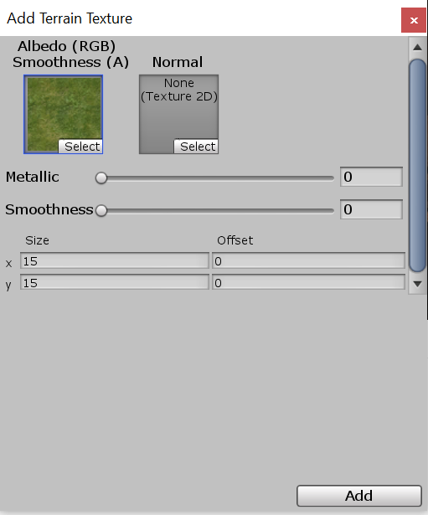
L'outil Terrain
Il faut maintenant ajouter des textures pour peindre notre terrain
Dans l'onglet “paint texture” avec le petit pinceau, on a le message “no terrain textures defined”. Cela veut dire qu'il faut en ajouter
Cliquez sur “Edit Textures” puis “Add texture”
Cliquez sur l'emplacement de l'image “Albedo rgb”
pour sélectionner votre texture puis sur “Add” pour l'ajouter
Faites ceci pour une texture d'herbe, de cailloux, ... ce que vous
voulez !
Changez la taille de 15x15 à 6x6 (n'hésitez pas à mettre les valeurs
qui vous paraissent adéquates)
Une fois la première texture ajoutée, elle tapissera entièrement votre
terrain

Slide 18
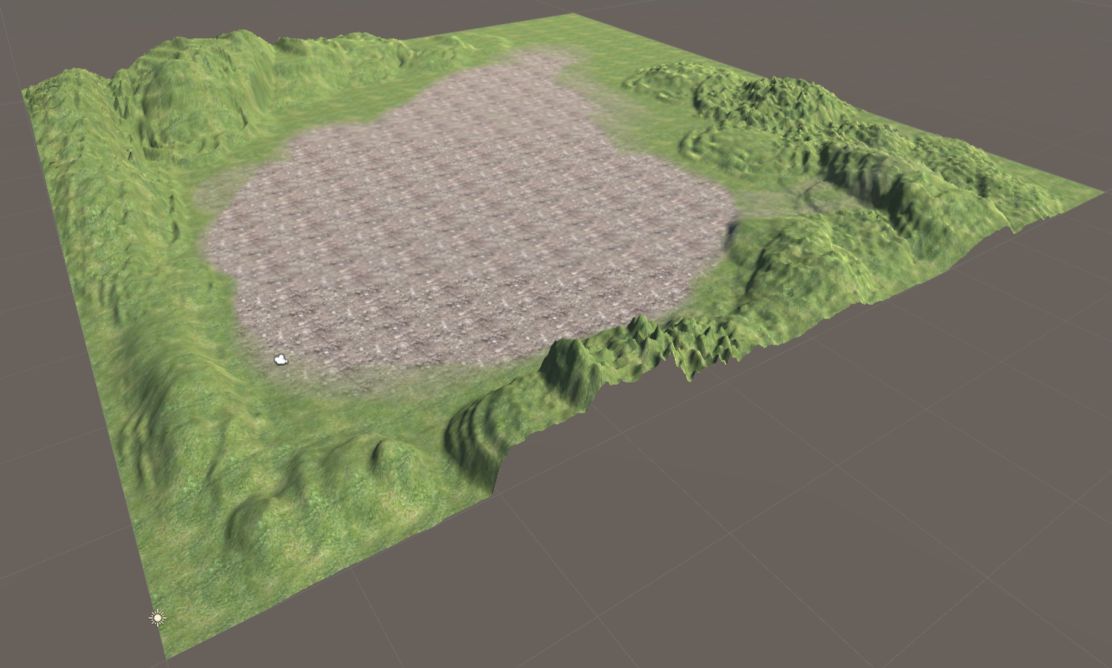
L'outil Terrain
Peignez la surface du terrain comme bon vous semble. N'oubliez pas de préparer un emplacement au centre pour notre hameau
Un peu de volume : rendez-vous dans le premier onglet “Raise / Lower” Terrain
Utilisez toute la palette pour créer des petits monts
Notez que le deuxième onglet permet de créer des élévations d'une certaine hauteur (pour faire des routes par exemple
Le troisième onglet sert à lisser les hauteurs
Exemple de rendu final :

Slide 19
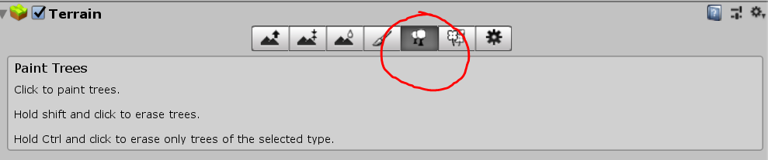
L'outil Terrain
Plaçons un peu de verdure !
Encore une fois, nous n'allons pas créer nous même les arbres mais les récupérer sur l'asset store sous le nom “Free SpeedTrees Package”
Une fois importés, il est possible qu'il faille rebuilder les materials. Cherchez Broadleaf_Desktop et cliquez sur “Regenerate Materials” dans l'inspecteur. Faites ceux-ci pour les autres arbres du dossier
Dans l'inspecteur du terrain, rendez-vous dans l'onglet “Paint Trees”
Comme pour les textures de terrain, ajouter un arbre en faisant Edit Trees > Add Tree
Glissez un des prefabs d'arbre (Broadleaf_Desktop par exemple) dans le champ “Tree Prefab” puis cliquez sur Add
Vous pouvez à présent peindre des arbres. N'hésitez pas à jouer avec les paramètres pour obtenir le résultat que vous souhaitez

Slide 20
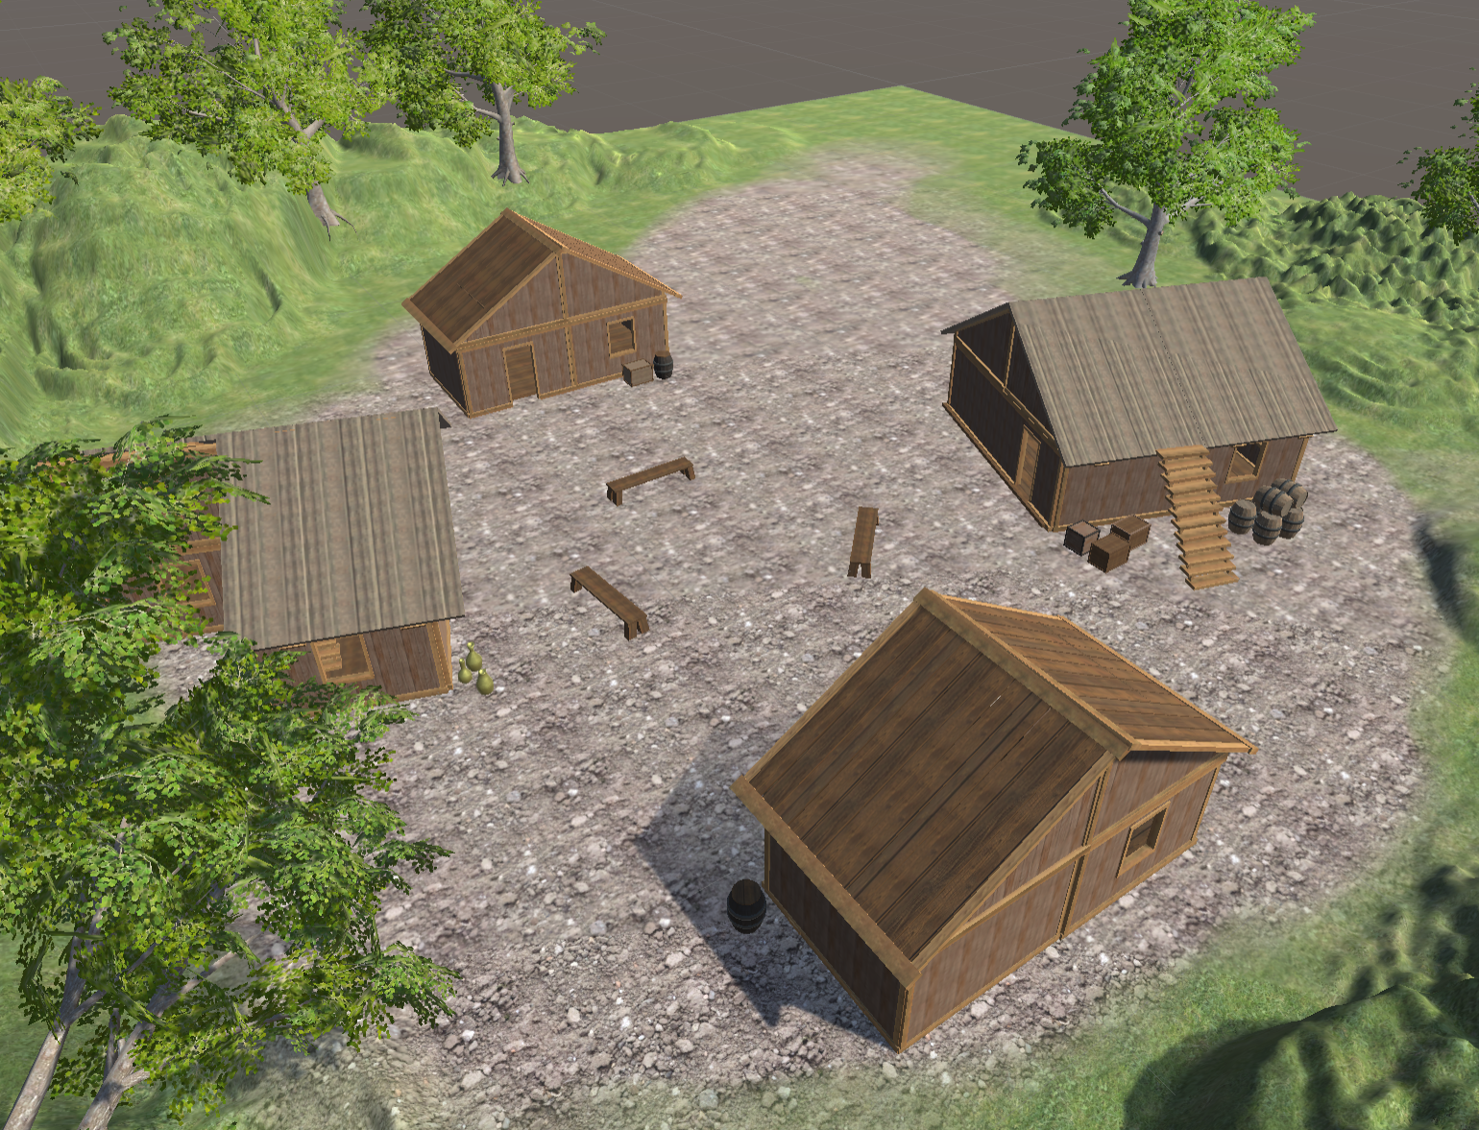
Création du hameau
Dans le package “Mega Fantasy Props Pack”, vous pourrez retrouver beaucoup de prefabs pour créer votre environement, avec beaucoup de détails si vous le souhaitez
Dans Prefabs > Houses notamment, on a trois modèle de maison que je vais placer au centre du terrain. N'oubliez pas de vous servir de l'outil de rotation !
Utilisez tous les détails que vous voudrez, tentez de créer un environnement réaliste tout en laissant de la place pour que notre utilisateur puisse se déplacer pour explorer
Voici un exemple d'environement (pas super). Notez l'utilisation d'un
escalier de bois pour donner un chemin d'exploration original à
l'utilisateur. Laissez faire votre imagination, tout est possible !
Important : rangez tous les éléments qui concernent le hameau dans
un GameObject parent « Hamlet », par exemple, afin de s'y retrouver
et pouvoir par exemple déplacer tout le hameau d'un coup

Slide 21
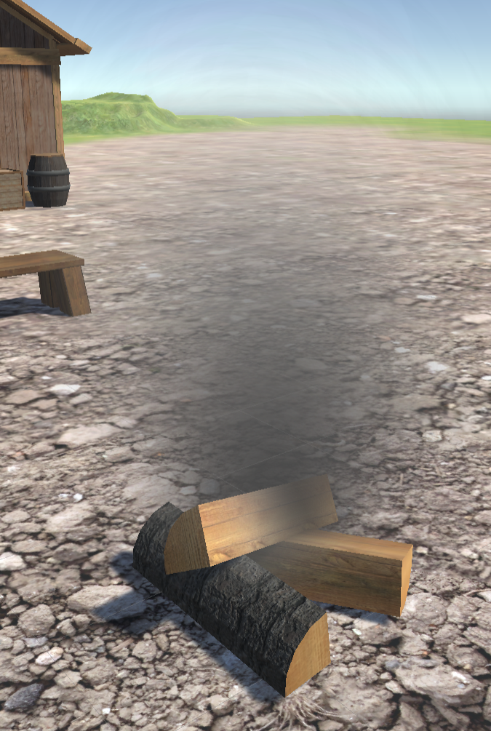
Les systèmes de particule
Emetteur d'images avec effets, comme de la couleur, du shading, des trails, etc...
Sert à rendre des effets aussi divers qu'un feu de camp, une explosion, de la fumée, etc... moyen simple de réaliser des Fxs (effets spéciaux)
2D mais toujours face caméra, donne effet 3D par billboarding (différents types disponibles)
Créer un nouveau système de particule : GameObject > Effects >
ParticleSystem
L'inspecteur d'un système de particule est composé de modules
Chaque module contrôle différents aspects du système de particule
Exercice : en partant du système de particule par défaut, créez au milieu du
hameau un feu de camp dont il ne s'échappe plus que de la fumée.
Utilisez « Three firewoods » comme prefab pour le bois.
Pensez à : color over life time, size over life time, rotation over life time, sans
oublier de revoir le cône d'émission

Slide 22
Lighting
Il est bien possible que l'on souhaite changer un peu l'atmosphère visuelle de notre environnement
La gestion des lumières d'un scène (lighting) est un bon moyen de créer une ambiance particulière
Trois techniques de lighting existent dans Unity :
  Realtime lighting : lumière en temps réel, les objets touchés réagissent à leur illumination quand l'application est lancée. Défaut : ne gère pas les rebonds des rayons lumineux.
  Baked Global Illumination Lighting : lumière calculée pendant le développement et appliquée à des textures qui sont appliquées sur les objets. Cela évite beaucoup de calculs en temps réel, pratique pour les machines à faible performance comme les mobiles. Défaut : On ne peut pas faire bouger ces lumières en temps réel.
  Precomputed Realtime Global Illumination Lighting : cette technique est semblable au baking mais calcul en plus le comportement de la lumière dans plusieurs directions. Défaut : très coûteux !

Slide 23
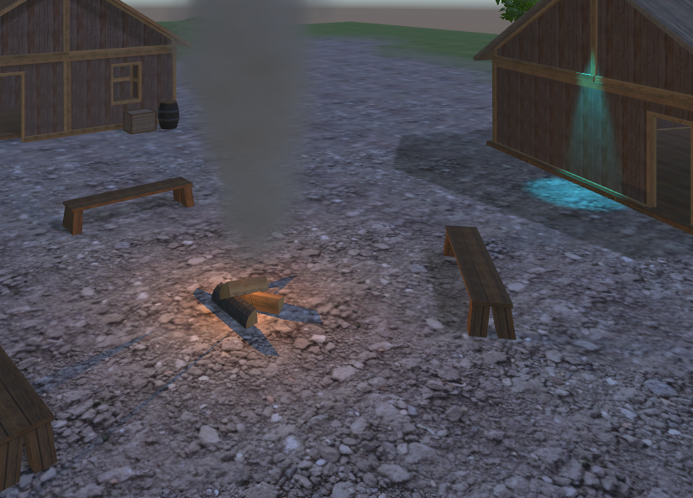
Lighting : realtime
Pour commencer et pour mieux voir l'effet des lights, nous allons désactiver l'objet Directionnal Light, qui fait office de soleil dans notre scène de hameau. Le hameau se retrouve alors comme plongé dans la pénombre.
Testez les différents types de lights, n'hésitez pas à changer l'intensité, la teinte, le comportement vis à vis des ombres etc...
Créer une light : dans la hiérarchie, clic droit > Light puis choisissez un type de light
Quelques types de light :
  Directional light : une lumière qui éclaire tout dans une direction.
  Utilisation : lumière du soleil, de l'ambiance générale
  Point Light : lumière émise par un point. Utilisation : feu de camp,
  ambiance localisée...
  Spot Light : lumière émise en cône. Utilisation : projecteur...
Ci-contre : l'utilisation d'une directional light bleu nuit, d'une point light
pour le feu de camp et d'une spot light bleu ciel sur une maison

Slide 24
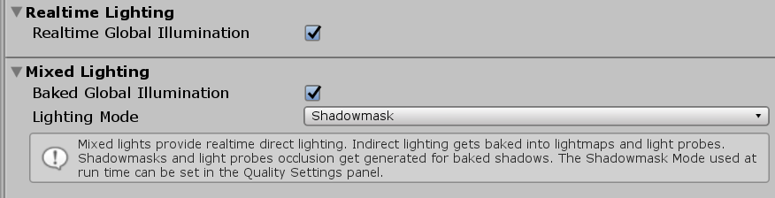
Lighting : baked
Attention : même si le rendu est intéressant, le calcul du lighting baked est très long sur des scènes composées de nombreux éléments. Dans le cas de notre hameau, il faut compter une bonne quinzaine de minutes pour que le calcul se fasse.
Je propose donc de n'appliquer cette technique que pour la lumière du feu de camp et de voir le résultat
Pour cela, il faut d'abord d'aller dans les settings de light : Window > Rendering > Lighting Settings, et s'assurer que Realtime Global Illumination (car on ne veut pas s'en passer, étant en extérieur) et Baked Global Illumination sont bien cochées

Slide 25
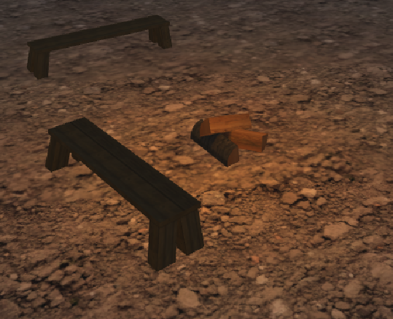
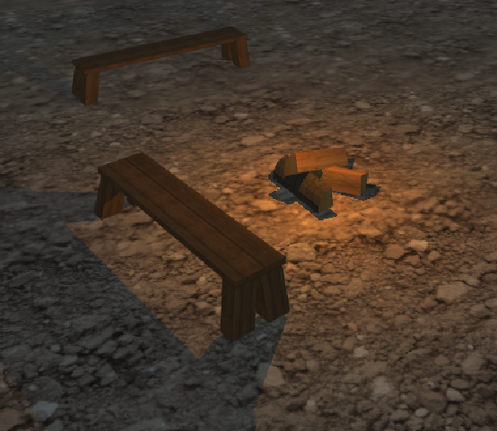
Lighting : baked
Ensuite, il suffit de passer notre light du mode « Realtime » au mode « Baked », de cocher la case « Static » sur notre parent « Three firewoods » et d'accepter la modification pour les enfants. Passer le terrain en static aussi pour qu'il soit touché par la lumière
Vous verrez alors Unity faire ses calculs de Baking et donner progressivement le résultat
Sur l'image de gauche (baked) ci-dessous, on voit qu'en rapprochant un banc, il ne projette plus d'ombre et n'est plus illuminé par le feu de camp, contrairement à l'image de droite (realtime)

Slide 26
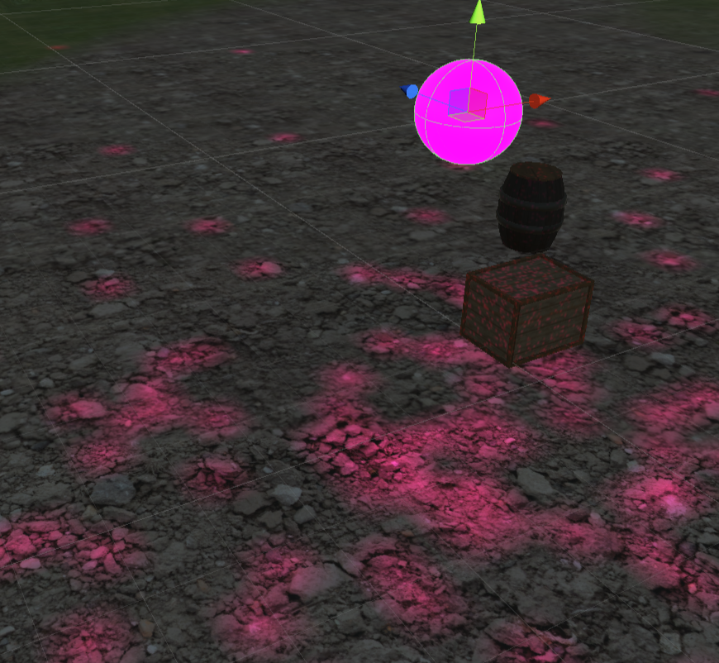
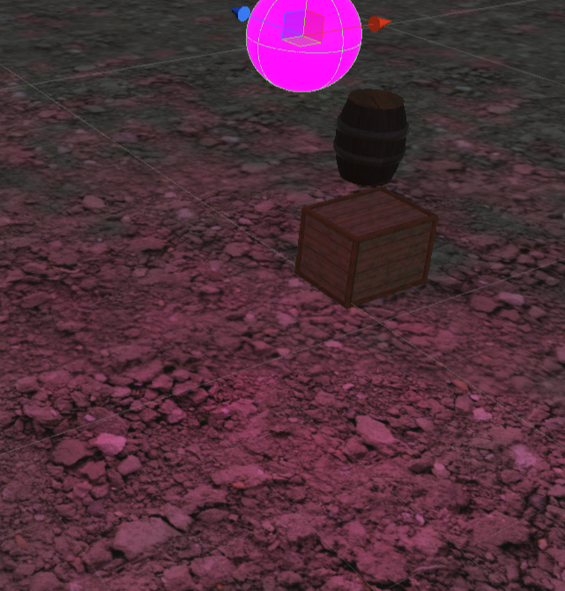
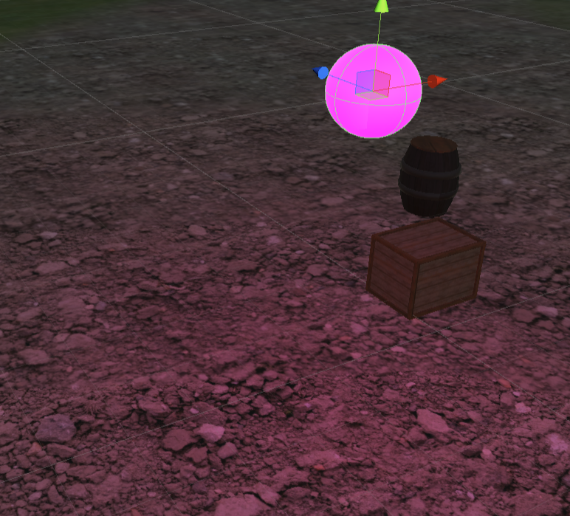
Lighting : conseils
Vous souhaitez réaliser un environement purement intérieur ? Aller dans Light Settings et supprimez le Skybox Material (pas besoin de ciel) et changez le « Environment Lighting > Source » pour « Color » et mettez un noir complet
Vous voulez faire un éclairage custom en utilisant le baking, comme disons une sphère lumineuse ? Pour cela, créez un nouveau Material et cochez « Emission » puis choisissez une couleur pour votre éclairage (en oubliant pas un peu d'intensité, 1,5 par exemple). Ensuite, il suffit de passer en « static » tous les éléments que vous voulez être éclairés par cette lampe (à priori ceux à proximité) en oubliant pas la sphere elle-même ! Vous verrez alors la lumière se « construire » petit à petit, ce qui donne ce petit effet disco dans mon exemple ci-dessous.
1
2
1
3

Slide 27
Post Process
Utilisés dans les films que dans les jeux vidéo, les effets de post process sont appliqués à toute la vue afin de donner un certain look, une certaine ambiance, au rendu final.
Il existe plusieurs de ces effets faits par Unity, pour commencer à les utiliser, il faut télécharger le package via le Package Manager : Window > Package Manager, onglet « All », et télécharger le package « Post processing »
Une fois ceci fait, il faut ajouter un composant « Post Processing Layer » à notre Camera, dans notre cas, elle se situe sur l'objet « CenterEyeAnchor » (utilisez la recherche). Dans « Layer », choisissez « Post Processing »
Il faut ensuite créer un « Post Processing Volume ». En principe, chaque « Volume » est appliqué à un objet en particulier, une pièce par exemple, pour pouvoir changer d'ambiance selon l'environement. Pour tester, nous allons faire un « Volume » global, c'est à dire qui s'applique à toute la scène.

Slide 28
Post Process
Pour cela, créez un GameObject vide (clic droit dans la hiérarchie > Create Empty, renommez-le « PostProcessVolume » et ajoutez un composant du même nom.
Changez le layer (en haut à droite) de ce GameObject et mettez « Post Processing »
Sur notre « Post Process Volume » fraîchement créé, vous allez ensuite cocher la case « Is Global »
Cliquez ensuite sur le bouton « New » pour créer un nouveau profil. Notez qu'il s'agit d'un fichier qui s'ajoute automatiquement aux assets
Il ne nous reste plus qu'à ajouter les effets que l'on désire en cliquant sur le bouton « Add effect... »
Attention avant de démarrer : la plupart de ces effets sont coûteux, il ne vaut mieux pas en abuser sur des petites machines, mobiles par exemple.

Slide 29
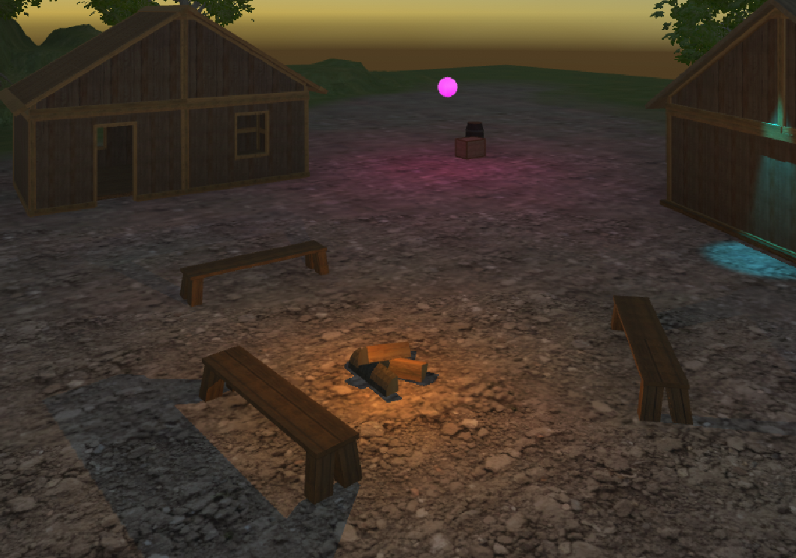
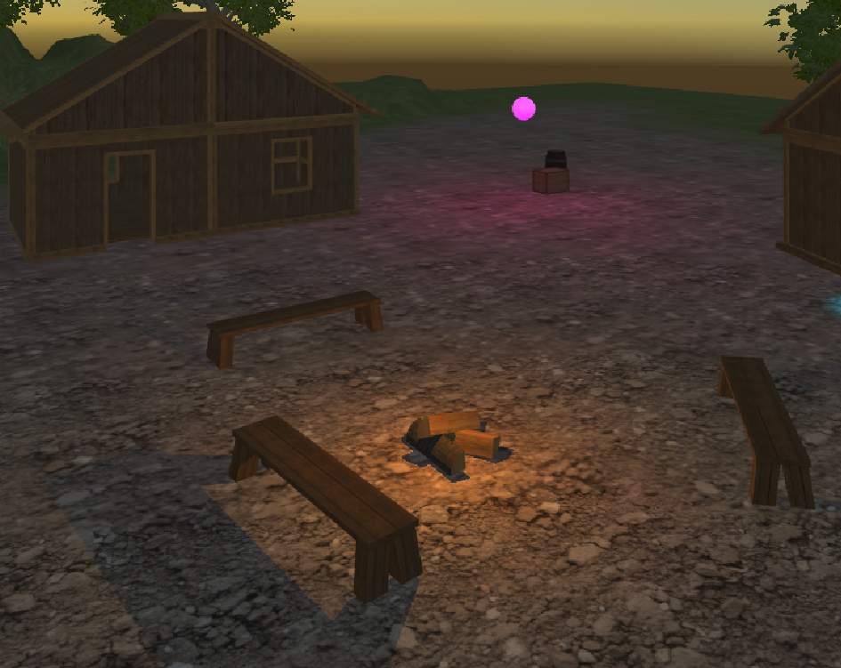
Post Process
Quelques effets :
  Ambiant Occlusion : sert à simuler des ombres générées par la proximité des objets les uns par rapport aux autres.
Avec
Sans

Slide 30
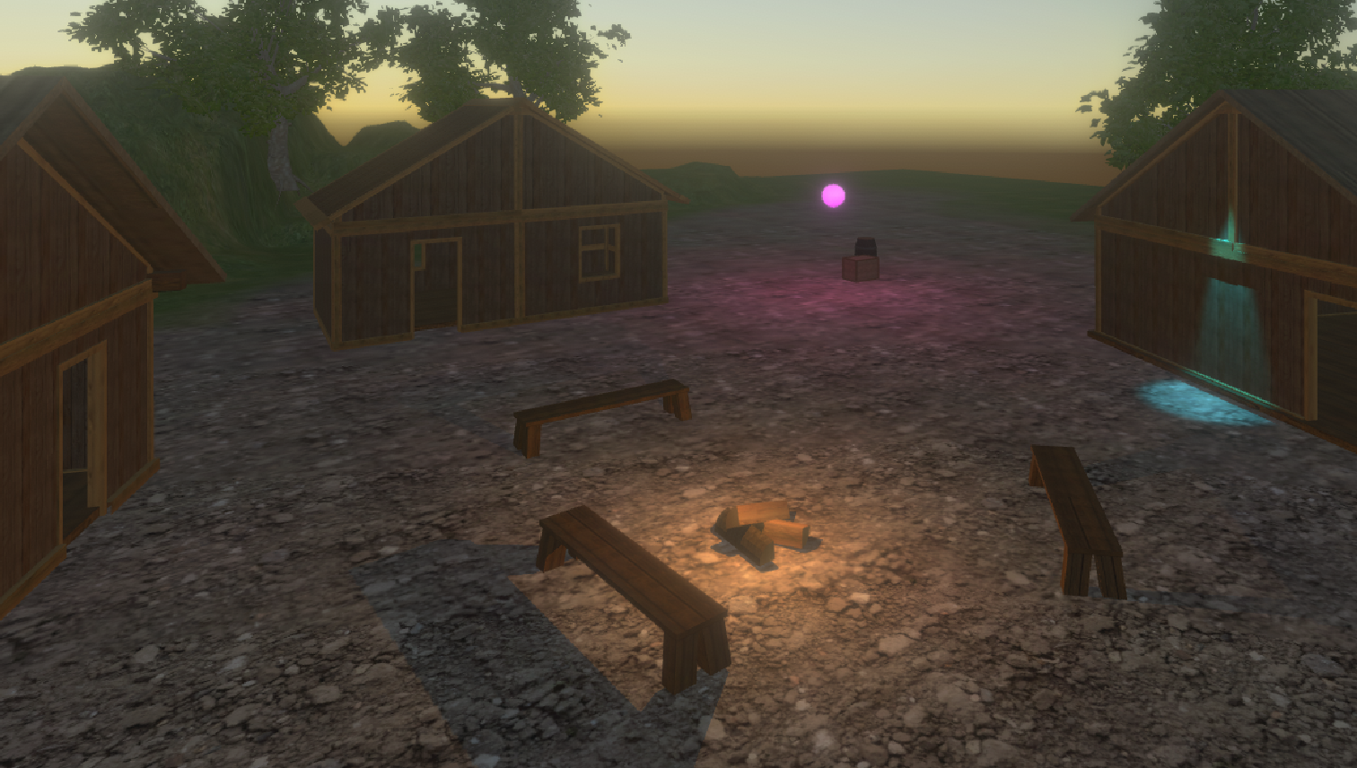
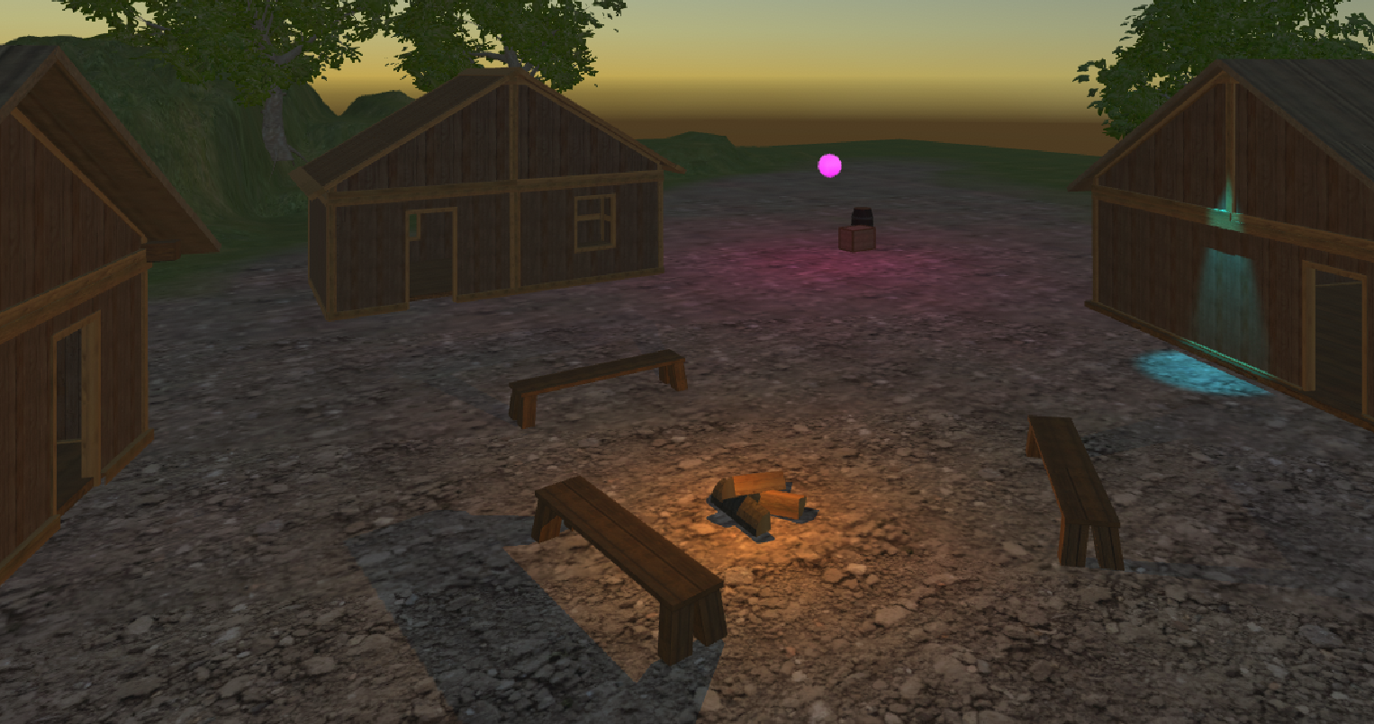
Post Process
Bloom : sert à simuler l'effet qu'a une forte lumière sur une caméra du monde réelle
Avec
Sans

Slide 31
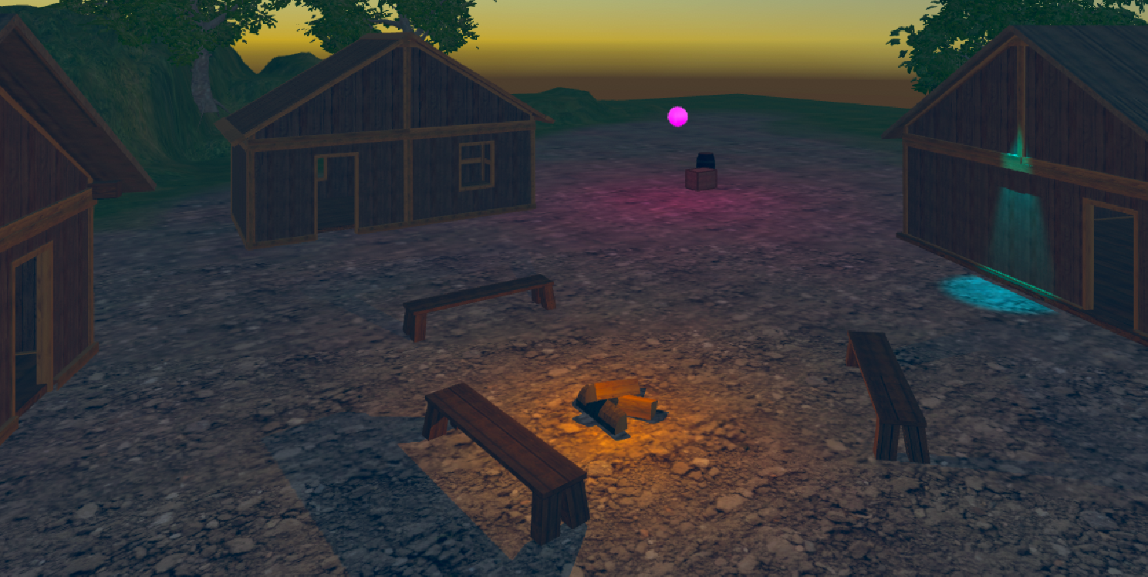
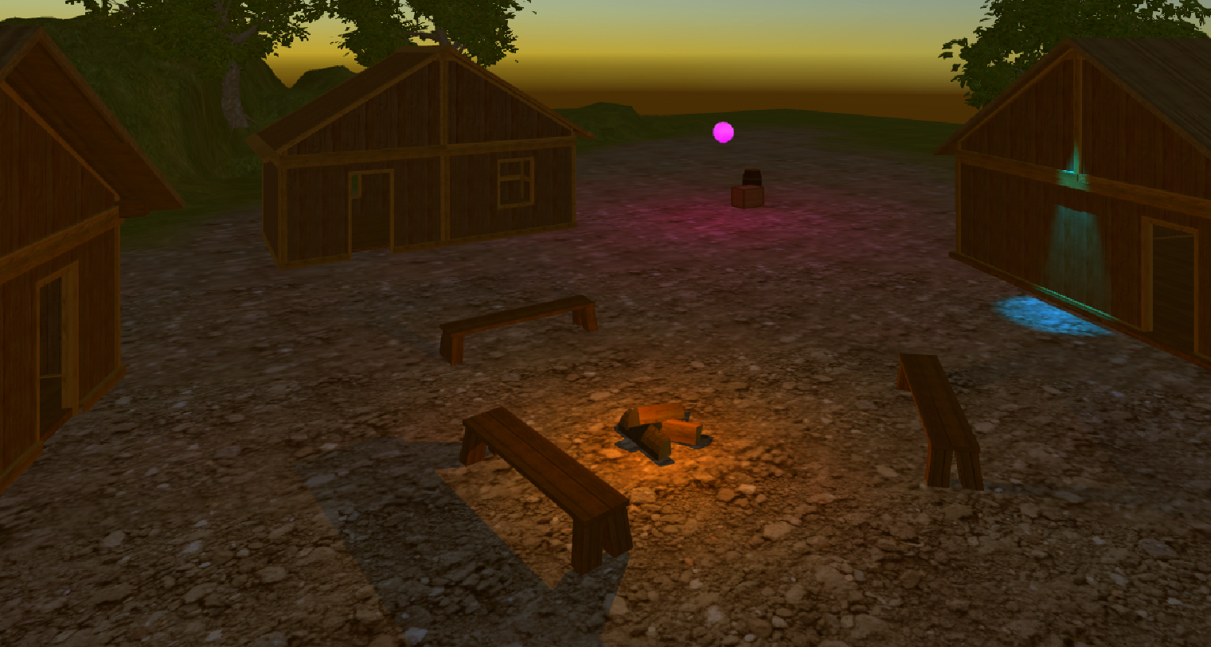
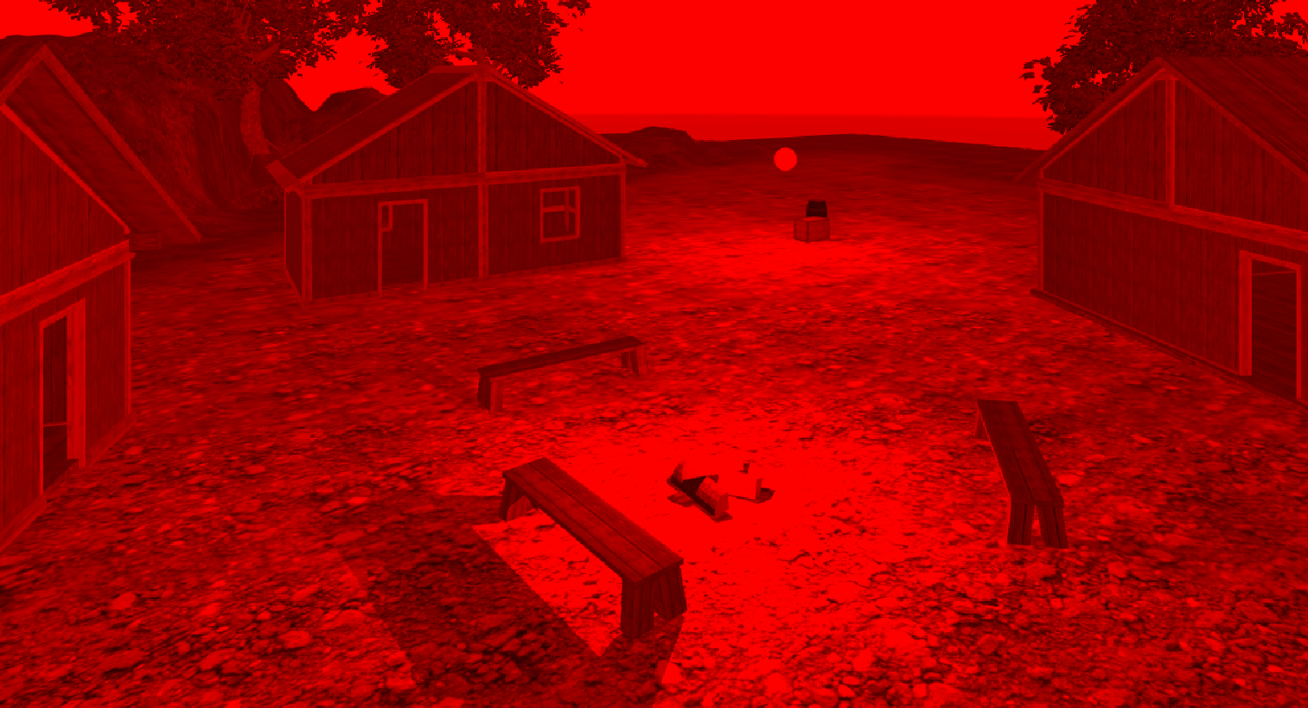
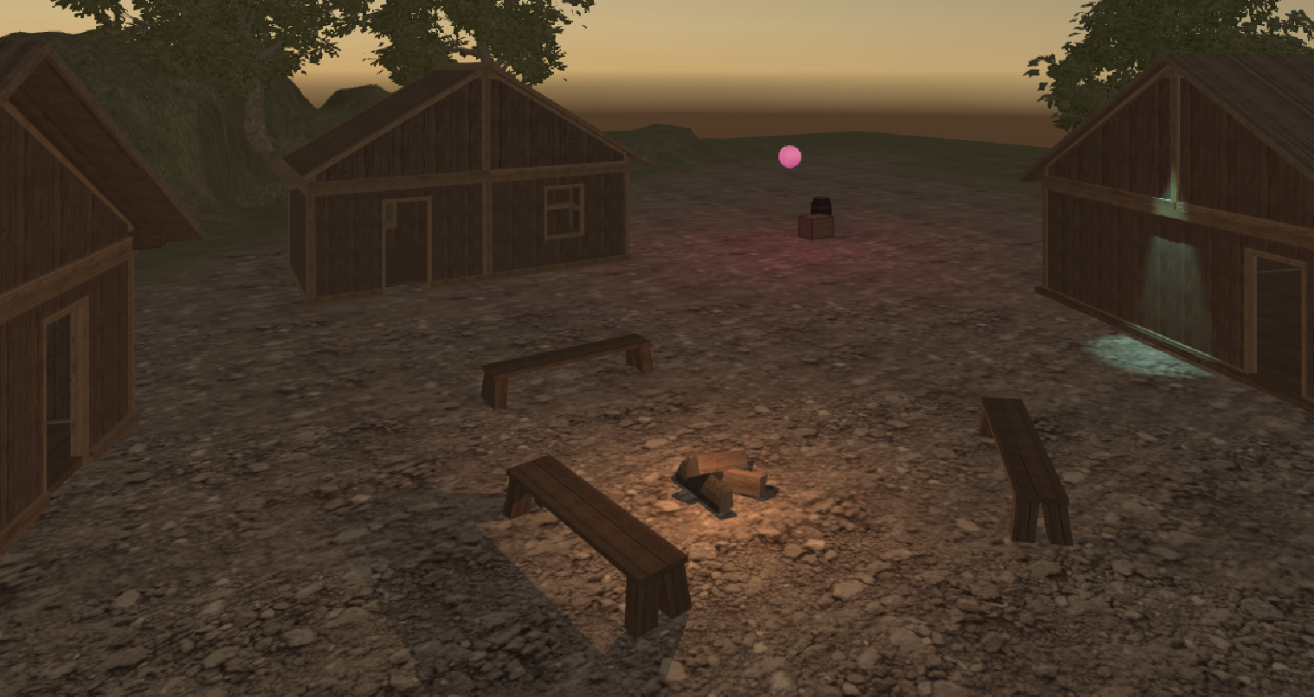
Post Process
Color Grading : sert à placer un filtre de couleur sur le rendu, un peu comme sur Instagram. Quelques essais...

